Slide 1

Кадровое обеспечение проектов

Slide 2



Рекрутмент | Стаффинг | Аутсорсинг | Консалтинг
Кадровый холдинг АНКОР:
27 лет
25 услуг
1800+
клиентов ежегодно
15 000+
проектов ежегодно
10 компаний
43 офиса
14,5 млрд. руб.
выручка-2016
1000+
штатных сотрудников
4 000 000+
кандидатов в базе
60 000+
трудоустроенных
20 000+
проектных
сотрудников
ПАРТНЕРЫ

Slide 3
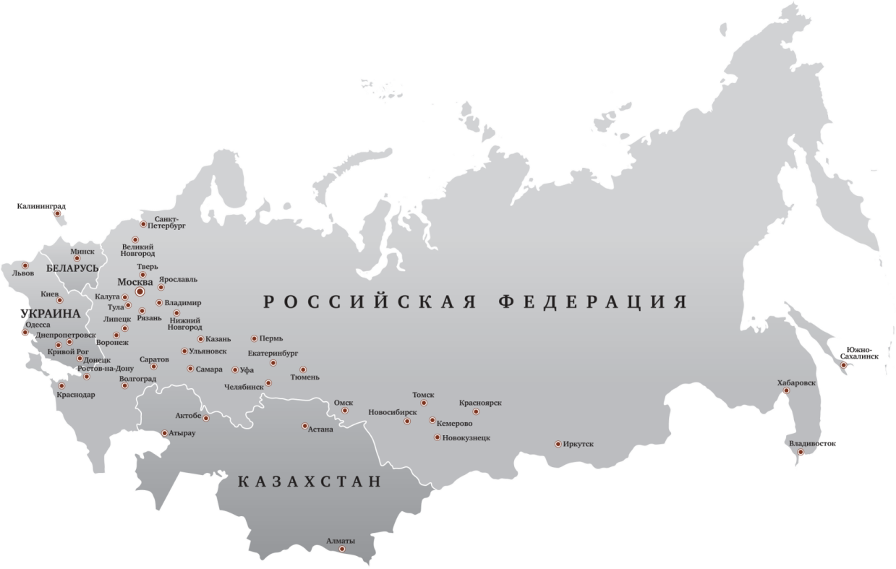
Об АНКОРе
Офисы АНКОР
Россия — Великий Новгород, Владивосток, Владимир, Волгоград, Воронеж, Екатеринбург, Иркутск, Казань, Калининград, Калуга, Кемерово, Краснодар, Красноярск, Липецк, Москва, Нижний Новгород, Новокузнецк, Новосибирск, Омск, Пермь, Ростов-на-Дону, Рязань, Самара, Санкт-Петербург, Саратов, Тверь, Томск, Тула, Тюмень, Ульяновск, Уфа, Хабаровск, Челябинск, Южно-Сахалинск, Ярославль;
Украина — Днепропетровск, Киев, Кривой рог, Львов, Одесса;
Беларусь — Минск;
Казахстан — Актобе, Алматы, Астана, Атырау.

Slide 4


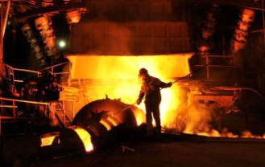



Обслуживаемые рынки
Машиностроение
Спецтехника
Авиация
Судостроение/Судоремонт
Рельсовый транспорт
ТЭК
Геологоразведка
Добыча
Химическая промышленность
Энергетика
Технологическое оборудование
Тяжелая промышленность
Легкая промышленность
Электрика
Отопление, вентиляция, кондиционирование
Агропромышленный комплекс
Сельское хозяйство
Средства защиты растений
Пищевые добавки
Ингредиенты
Металлургия и горное дело
Рудные полезные ископаемые
Нерудные полезные ископаемые
Черная и цветная
металлургия
Транспорт и логистика
Склад
Транспорт
Таможня
Клиентские сервис

Slide 5
Зачем мы?
Демографическая яма
Вступление в силу N 238-ФЗ от 3 июля 2016 г "О независимой оценке квалификации"
Слабая информированность потенциальных кандидатов о возможностях
Острый дефицит профессиональных кадров
Значительные потребности в персонале

Slide 6
Точки взаимодействия
Поиск и подбор необходимых специалистов
Организация центров оценки квалификации ФЗ № 238 от 03.07.16
Создание и поддержание актуальной базы кандидатского резерва
Организация вахтового метода работы
Услуги по предоставлению персонала ФЗ №116 от 22.04. 14
Организация и проведение региональных встреч с кандидатами

Slide 7
Результат
Качественный поток необходимых кадров
Наличие актуальной базы различных категорий специалистов, с пониманием их готовности приступить к работе
Представление всей деятельности в он-лайн режиме, на специализированном информационном ресурсе
Наличие альтернативного канала по работе с кандидатами

Slide 8











Успешный опыт
Notes:
Фаломеев,

Slide 9
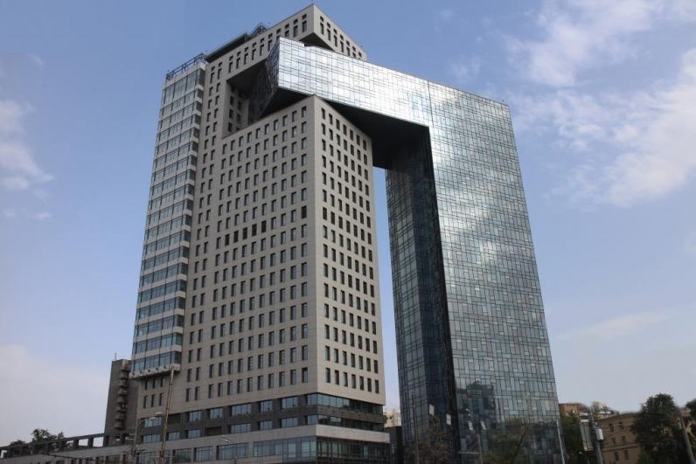
Контактная информация
г. Санкт-Петербург, Россия
Тел./факс: +7 (812) 339-30-50
E-mail: info@ancor.ru
пер. Гривцова, д. 4
info@ancor.ru
Полный список офисов АНКОР на сайте:
www.ancor.ru

